Slide 1
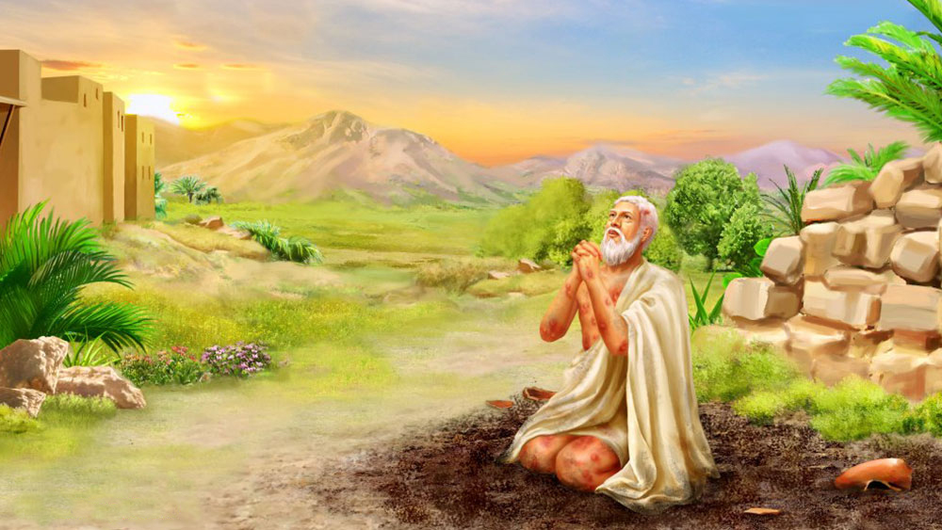
INDICIILE SPERANȚEI
Studiul 9 pentru 26 noiembrie

Slide 2
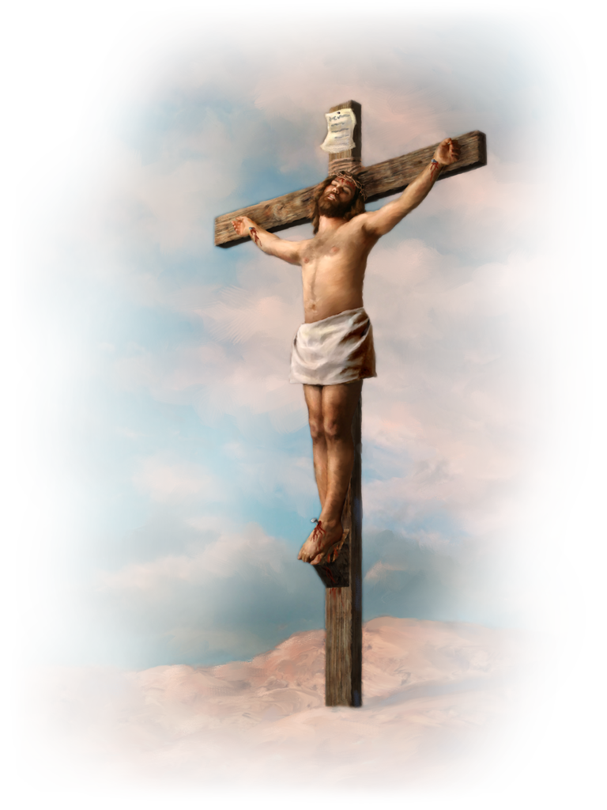
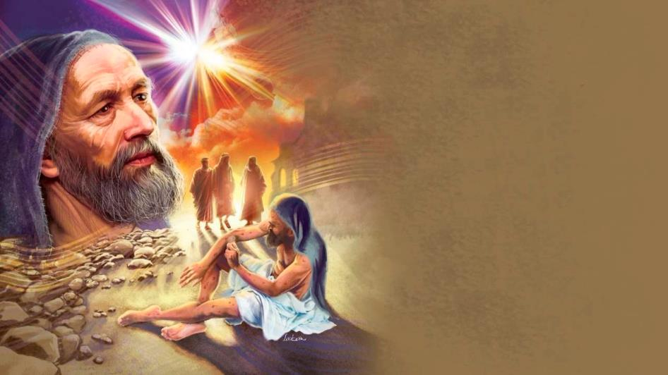
Cu toate că nu avea Cuvântul lui Dumnezeu scris, așa cum îl avem noi astăzi, Iov avea suficiente indicii ale planului divin de mântuire încât să se poată agăța de speranța unui Mântuitor.
Speranța omului în Dumnezeu.
Ferirea de minciună.
Agățarea de speranță.
Speranța consumată.
Speranța divină pentru om.
Începutul planului.
Desfășurarea planului de mântuire.

Slide 3
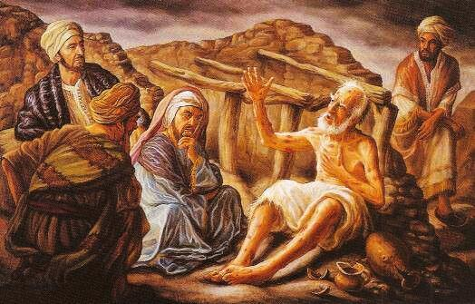
FERIREA DE MINCIUNĂ
“Căci voi sunteţi nişte făuritori de minciuni, sunteţi cu toţii nişte doftori de nimic. O, de aţi fi tăcut, ce înţelepciune aţi fi arătat!” (Iov 13:4-5)
După discursurile prietenilor săi, Iov ajunge la concluzia că ei mint cu privire la două aspecte principale:
Mint cu privire la Iov. Gândesc că Iov suferă din pricina unui păcat ascuns. Dar Iov cunoaște deja aceste gânduri (Iov 13:2) și știe că nu se aplică în cazul lui.
Mint cu privire la Dumnezeu. “Vreţi să vorbiţi lucruri nedrepte din dragoste pentru Dumnezeu? Şi să spuneţi
minciuni, ca să-L apăraţi?”
(Iov 13:7).
Dumnezeu însuși a declarat
despre ei: “n-aţi vorbit aşa de
drept de Mine” (Iov 42:7).
Prietenii lui se gândeau că Îl apără pe Dumnezeu, totuși, ar fi fost mai bine să nu vorbească decât să greșească făcând-o (Proverbele 17:28)

Slide 4
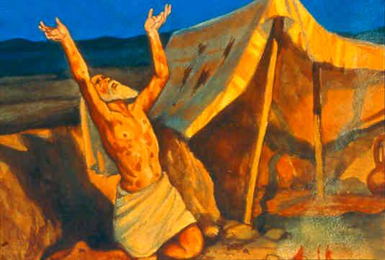
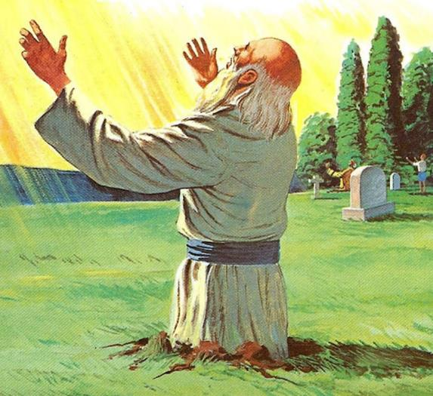
AGĂȚAREA DE SPERANȚĂ
“Da, mă va ucide: n-am nimic de nădăjduit; dar îmi voi apăra purtarea în faţa Lui.” (Iov 13:15)
Deși credea că Dumnezeu îl trata nedrept, Iov și-a menținut speranța în El. Chiar dacă Dumnezeu însuși ar fi permis sau ar fi provocat circumstanțele care l-ar fi dus la mormânt, ar fi continuat să creadă în El.
Ce aștepta Iov? În ce și-a pus speranța?
Evident, nu în acest pământ. El aștepta o întâlnire cu Dumnezeu mai departe de mormânt (Iov 19:26).
Văzând reacția lui Iov atât în momentele bune, cât și în cele rele, putem spune despre el ceea ce s-a spus și despre Avraam: „Vezi că credinţa lucra împreună cu faptele lui, şi, prin fapte, credinţa a ajuns desăvârșită. Astfel s-a împlinit Scriptura care zice: «Avraam [Iov] a crezut pe Dumnezeu, şi i s-a socotit ca neprihănire»; şi el a fost numit «prietenul lui Dumnezeu.»” (Iacov 2:22-23).

Slide 5
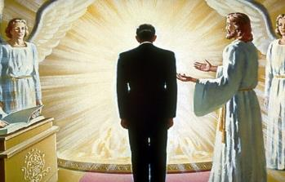
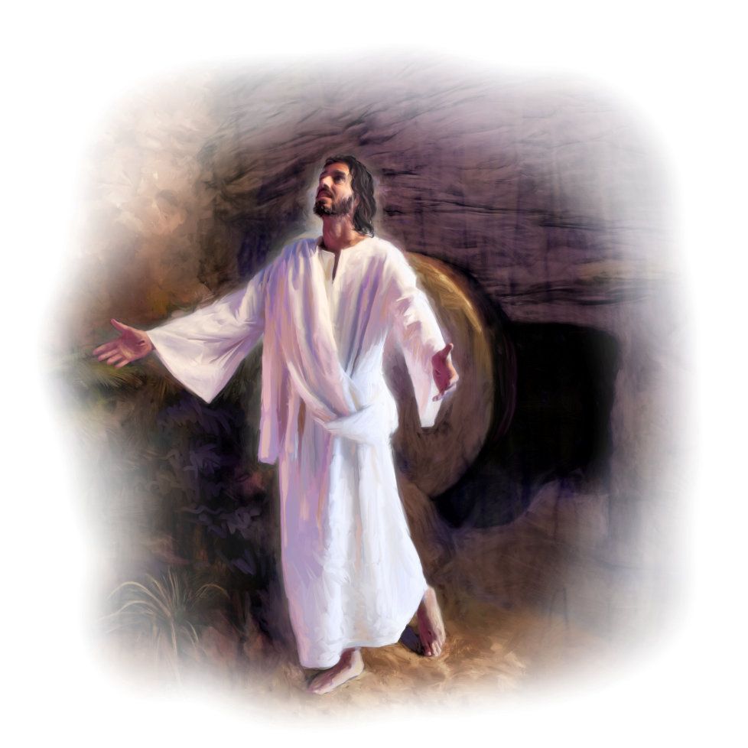
SPERANȚA CONSUMATĂ
“Chiar şi lucrul acesta poate sluji la scăparea mea, căci un nelegiuit nu îndrăzneşte să vină înaintea Lui.” (Iov 13:16)
Urmărind discursul lui Iov, observăm că speranța lui se centra pe mântuirea pe care Dumnezeu o oferă. Aceasta o va vedea împlinită în momentul în care va fi în prezența lui Dumnezeu.
Secole mai târziu, Pavel explica în ce consta siguranța noastră, că această speranță se va împlini: învierea lui Hristos (1 Cor. 15:12-22).
Învierea lui Isus ne asigură de propria noastră înviere. La cea de-a doua venire, toți cei care ne-am pus speranța în Hristos – de la Adam până la Iov și până la cei care vom fi în viață atunci – vom putea să Îl vedem față în față pe Mântuitor „și astfel vom fi totdeauna cu Domnul” (1 Tes. 4:17).

Slide 6
CUM SĂ TRĂIM CU SPERANȚĂ?
“O viaţă trăită în Hristos este o viaţă de pace lăuntrică. Nu va fi extaz sentimental, ci o încredere statornică, plină de pace. Speranţa ta nu se află în tine însuţi; ea este în Hristos. Slăbiciunea ta se uneşte cu puterea Lui, neştiinţa ta cu înţelepciunea Lui, nesiguranţa ta cu puterea Lui dăinuitoare. Astfel, tu nu trebuie să te bizui pe tine însuţi, nu trebuie să îngădui minţii să se ocupe de eul tău, ci să te încrezi în Hristos. Mintea ta să se ocupe de iubirea Lui, de frumuseţea şi desăvârşirea caracterului Său. Hristos în lepădarea Sa de sine, Hristos în umilinţa Sa, Hristos în toată curăţia şi sfinţenia Sa, Hristos în nespus de marea Sa iubire: iată care trebuie să fie subiectul contemplării tale. Numai iubindu-L, imitându-L şi depinzând în totul de El vei putea fi transformat după chipul şi asemănarea Sa.”
E.G.W. (Calea cărte Hristos, pag. 70)

Slide 7
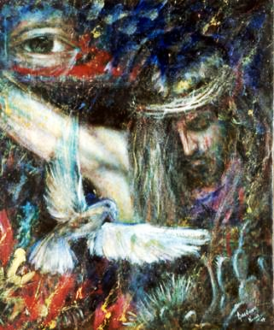
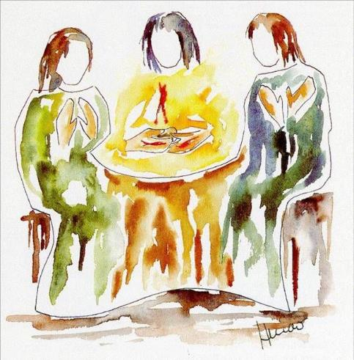
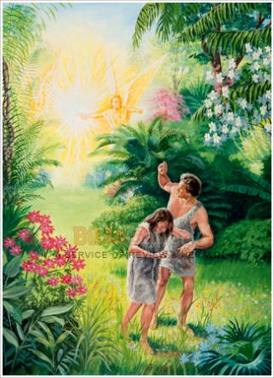
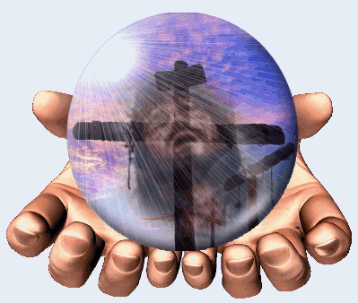
ÎNCEPUTUL PLANULUI DE MÂNTUIRE
“În speranţa vieţii eterne pe care Dumnezeu, care nu poate să mintă, a promis-o mai înainte de timpurile veacurilor” (Tit 1:2 GBV)
“Dacă omul păcătuiește, Eu îl voi salva”, acesta este compromisul pe care L-a făcut Dumnezeu cu sine însuși. Aceasta este speranța noastră.
Și asta s-a întâmplat înainte ca omul să fie creat! Salvarea noastră s-a hotărât când noi nici măcar nu existam, când căderea era doar o posibilitate.
În atotștiința Sa, Dumnezeu știa, încă de la crearea pământului că omenirea va cădea în păcat și a pregătit un plan de mântuire. O speranță pentru rasa umană căzută.

Slide 8
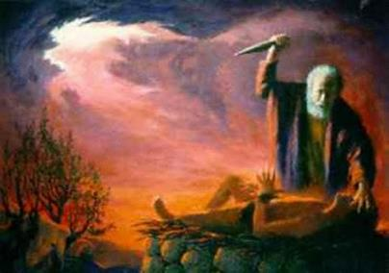
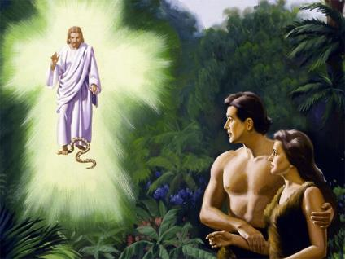
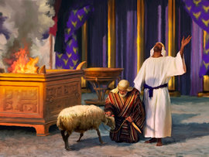
DESFĂȘURAREA PLANULUI DE MÂNTUIRE
Din momentul în care Adam și Eva au căzut în păcat a intrat în acțiune planul de mântuire. În Biblie, Dumnezeu și-a arătat planul pas cu pas. Acum noi, cei “peste care au venit sfârșiturile veacurilor” (1Cor. 10:11) putem vedea acest plan desfășurându-se de la darea promisiunii și până la împlinirea finală.
PROMISIUNEA
PREZENTAREA ÎNLOCUITORULUI
PLANUL ÎN IMAGINI
Geneza 3:15
Geneza 22:8
Leviticul 17:11

Slide 9
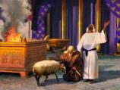
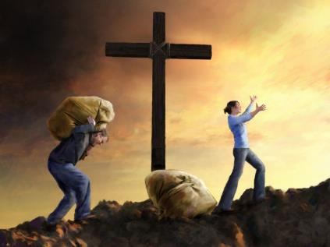
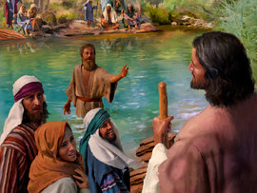
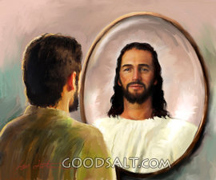
DESFĂȘURAREA PLANULUI DE MÂNTUIRE
MIELUL LUI DUMNEZEU
ÎNDREPTĂȚIREA PRIN CREDINȚĂ
Ioan 1:29
Galateni 2:16
Filipeni 1:16
SFINȚIREA

Slide 10
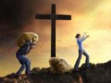
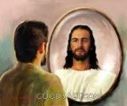
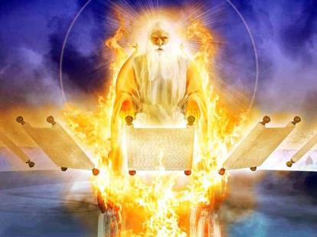
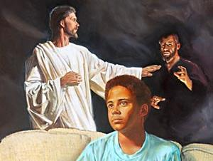
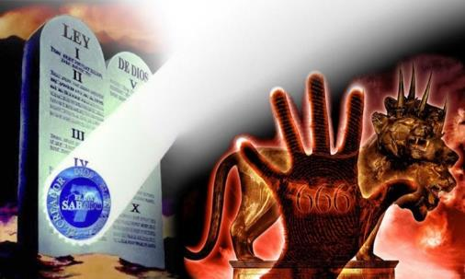
DESFĂȘURAREA PLANULUI DE MÂNTUIRE
LUPTEA CREȘTINULUI
JUDECATA DE CERCETARE
VREMEA STRÂMTORĂRII
1 Corinteni 10:13
Daniel 7:22
Daniel 12:1-2

Slide 11
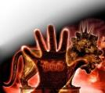
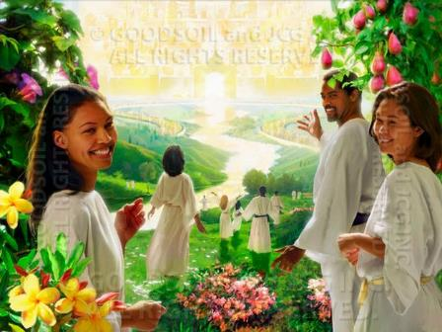
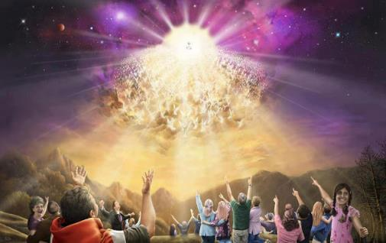
DESFĂȘURAREA PLANULUI DE MÂNTUIRE
A DOUA VENIRE
ÎMPĂRĂȚIA VEȘNICĂ
Matei 24:27
Daniel 2:44

Slide 12
“În viața aceasta, abia începem să înțelegem subiectul minunat al mântuirii. Cu înțelegerea noastră mărginită, putem aprecia foarte corect rușinea și slava, viața și moartea, dreptatea și mila, care se întâlnesc la cruce; totuși, cu cele mai ascuțite puteri mintale, nu putem prinde adevărata lor însemnătate. Lungimea și lățimea, adâncimea și înălțimea iubirii răscumpărătoare sunt înțelese prea slab. Planul de Mântuire nu va fi deplin înțeles nici chiar atunci când cei răscumpărați vor vedea așa cum sunt văzuți și vor cunoaște așa cum sunt cunoscuți, însă, de-a lungul veacurilor veșnice, adevărul se va descoperi continuu în fața minților uimite și încântate. Cu toate că necazurile, durerile și ispitele pământului sunt terminate, iar cauza îndepărtată, poporul lui Dumnezeu va avea totdeauna o cunoaștere lămurită, inteligentă, a ceea ce a costat mântuirea lor. ”
E.G.W. (Tragedia veacurilor, pag. 651)

Slide 13
E.G.W. (Fii şi fiice ale lui Dumnezeu, pag. 75)
“Luați-vă timp pentru a studia Biblia, cartea cărților. Niciodată nu a fost un timp mai important ca acum pentru ca urmașii lui Hristos să studieze Biblia. În toate părțile sunt influențe înșelătoare și este esențial să căutăm sfat la Isus, cel mai bun prieten. Călătorul poate găsi drumul vieții prin intermediul credinței și ascultării sub soarele dreptății lui Hristos. Dar cum putem înțelege ce înseamnă aceasta dacă nu înțelegem Biblia? În Cuvântul lui Dumnezeu ne sunt expuse clar îndatoririle și tot cea ce este relaționat cu viața religioasă este prezentat într-o formă definitivă. Întreg planul de mântuire este delimitat și ajutorul pentru suflet este semnalat. Modul în care credinciosul poate ajunge la plinătatea în Hristos este descoperit pe deplin.”

